Slide 1








GESTÃO 360º: DM
Comunicação Estratégica
Resultado Comercial
GESTÃO 360º - DM

Slide 2





Início da Jornada
6
  Lançamento - Maio/26
1
Pós Jornada
6
  Certificados de participação
  Selo Linkedin Programa Gestão de Negócios - Gestão 360°
  Pensamento Analítico e Influência
    Da analise a ação do PDV -
    GN a vida como ela é
    Método 3p
    Estudos de Caso e FCA
  Resultado Comercial
    Rotina e Carteira
    Analise de dados e boas práticas
    Estudo de Caso Luis Fernando
EAD
2
  Trilha Rota dos Campeões:
  5 Microlearnings
    Sprint de Alta Performance – Giovane Gávio
  Comunicação Estratégica
    CNV na pratica
    e-mails assertivos
    Infuência Assertiva
Cada turma terá 2 encontros de 2,5h (dois temas cada)– Foco em Solução de problemas​
GESTÃO 360º - DM
“
Notes:
https://www.youtube.com/watch?v=3TtfkC5dKl4
Analista: quero trazer uma história real de tomada de decisão — simples, ousada e transformadora.”
Contexto
“A Milky Moo surgiu quando quatro amigos decidiram criar o melhor milkshake do mundo. Eles abriram a primeira loja literalmente dias antes da pandemia. Ou seja, tudo indicava que seria um péssimo momento para empreender…”
Virada
“Mas eles tomaram uma decisão: em vez de recuar, apostaram na criatividade, no visual marcante das lojas, nas embalagens ‘malhadinhas’ e em sabores que ninguém tinha. Essa identidade virou um ícone — você olha o malhado e já sabe que é Milky Moo.”
Efeito das decisões
“Resultado? Alguns anos depois, a marca disparou, virou febre em shoppings, vende mais de 1,5 milhão de milkshakes por mês e já opera até nos Estados Unidos.”
Conexão com o módulo Gestão 360º
“Essa história mostra que dados contam muito, mas decisão conta mais. Eles analisaram o cenário, identificaram o potencial, fizeram apostas calculadas e agiram rápido. Exatamente o que esperamos de um Gerente de Negócios 360°:
— coragem para inovar,
— consistência para executar,
— e visão para prosperar.”
Fechamento para chamar o vídeo
“Agora, vamos assistir um vídeo curtinho que ilustra essa jornada e reforça o poder de decidir, mesmo quando o cenário parece desfavorável. Prestem atenção nos elementos de branding, posicionamento e decisão estratégica.”
5

Slide 3


GESTÃO 360°
Da Análise à Ação no PDV
Pensamento Analítico com Influência |
Comunicação Estratégica & Resultado Comercial
“Porque construir o futuro não é amanhã é agora”
GESTÃO 360º - DM

Slide 4
COMUNICAÇÃO
ESTRATÉGICA...
GESTÃO 360º - DM

Slide 5
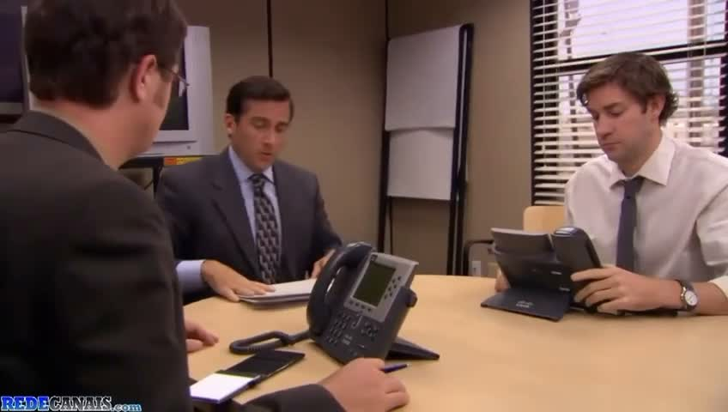

Gestão 360º: DM
Comunicação Estratégica
VÍDEO
THE OFFICE: microgerenciamento
GESTÃO 360º - DM
”
“
Notes:
Analista: Post-it individuais , Utilize o Mural, Miro ou Padlet como base (é possível ver quem se loga nesses). Assim na próxima etapa eles conseguirão acessar para insumos .
6

Slide 6

Comunicação Estratégica na Prática do DM
QUE HISTÓRIA É ESSA DM?
Relembre uma história onde a comunicação foi decisiva para resolver uma situação ligada a ao PDV ou PDV e (se for Multi melhor)?
dinâmica shift on share
1,2,4- All
GESTÃO 360º - DM
”
“
Notes:
Analista: Post-it individuais , Utilize o Mural, Miro ou Padlet como base (é possível ver quem se loga nesses). Assim na próxima etapa eles conseguirão acessar para insumos .
6

Slide 7

Comunicação Estratégica
Assertividade na prática
FATO OU FAKE :
  Fala com clareza
  Escuta com atenção
  Pede com objetividade
  Corrige sem humilhar
  Trocar o “VOCÊ” pelo “EU”
“Eu preciso entender o que está impedindo o resultado para que eu possa te ajudar”
  Fala muito, escuta pouco
  Cobra sem alinhar expectativa
  Corrige atacando a pessoa
  Evita conversas difíceis
GESTÃO 360º - DM

Slide 8

Comunicação Estratégica
Assertividade na prática
FATO OU FAKE : da Comunicação Assetiva
Analista, relemre os conceitos aqui: Comunicação assertiva:
Sempre trás os pontos como clareza, objetividade, tom de voz positivo e respeito ao interlocutor são uns dos elementos que define se será uma pessoa bem-sucedida ou não. Uma das principais técnicas da Comunicaçã assertiva é uso de "eu" para responsabilização, clareza ao fazer pedidos e evitar julgamentos Qualidade primordial para líderes e gerentes.
GESTÃO 360º - DM

Slide 9
COMUNICAÇÃO ESTRATÉGICA
Como anda a sua comunicação?
TESTE EXCEL
GESTÃO 360º - DM
”
“
Notes:
Analista: Post-it individuais , Utilize o Mural, Miro ou Padlet como base (é possível ver quem se loga nesses). Assim na próxima etapa eles conseguirão acessar para insumos .
6

Slide 10



Como anda a sua comunicação?
PASSIVO
AGRESSIVO
ASSERTIVO
PASSIVO/AGRESSIVO
Ansioso por evitar confronto. Evita abordagem direta. Abre mão dos seus direitos pelo outro (cede facilmente). Muito preocupado com aprovação social. Justificação excessiva. Pouco contato visual/atitude defensiva.
Ansioso por vencer, mesmo à custa do outro. Faz abordagens diretas, mas sem tato (habilidade) com o outro. Faz valer apenas os seus direitos e ignora os do outro. Culpa os outros e usa sarcasmo para ´ganhar´ a situação. Máximo contato visual/ voz alta/atitude agressiva.
Busca defender seus desejos, sem ignorar os dos outros. Faz abordagem direta, mas exprimindo respeito pela pessoa. Ouve e procura entender a perspectiva do outro. Aceita acordos e soluções integradoras. Expõe claramente suas posições, opiniões e sentimentos. Sua autoestima está acima de sua preocupação por aprovação social.
Apresenta um comportamento misto, com elementos de agressividade e passividade. Ansioso por acertar as contas sem correr riscos de confronto. Dá respostas indiretas/sarcasmo. Mínimo contato visual / postura fechada.
Fonte: mvc.
Notes:
09:25 – vamos olhar juntos a ferramenta ficará com vocês para reaplicarem e compartilharem;
LEMBRE-SE de que o comportamento é situacional, ou seja, podemos modificá-lo de acordo com as situações que o ambiente nos apresenta. No entanto, é natural que tenhamos uma determinada tendência, que corresponde ao nosso padrão mais usual, influenciada por diversos aspectos da nossa personalidade e do nosso próprio controle sobre as emoções. Por isso, não encare o resultado como ´rótulo´, mas como uma tendência, que pode ser reforçada ou modificada de acordo com seus objetivos pessoais!
As letras de cada coluna correspondem aos seguintes estilos de comportamento:
Coluna A = Passivo
Coluna B = Agressivo
Coluna C = Assertivo
Coluna D = Passivo/Agressivo
9

Slide 11
COMUNICAÇÃO ESTRATÉGICA
Estudo de Caso E-mail
GESTÃO 360º - DM
”
“
Notes:
Analista:Compartilhar os slides da atividade e separar o pessoal em duplas para reescrever. Breakout rooms,
.
6

Slide 12
Comunicação Estratégica
Estudo de caso - E-mail
Email enviado por um GN solicitando a verificação dos pontos do seu PDVe:
Assunto: 'URGENTE!
-O PDV Banca Maria não recebeu os pontos do Giga Clube. Ela suspendeu todas as vendas da Claro.
Estou desesperada porque isso vai impactar meu resultado.
REESCREVA com foco de quem recebe!
Em duplas: Como deveria ser a escrita desse e-mail com foco mais assertivo no pedido? Quais analises poderiam constar (planilha, dasboard, histórico)?
GESTÃO 360º - DM

Slide 13
Comunicação Estratégica
Estudo de caso - E-mail - Slide Atividade
GESTÃO 360º - DM

Slide 14
Comunicação Estratégica
Estudo de caso - E-mail - Debrifing atividade
Qual impacto a comunicação estratégica tem no resultado?
Qual a minha responsabilidade nesse?
Quais informações quem lê precisa para resolver o meu pedido de forma mas ágil?
GESTÃO 360º - DM

Slide 15

CNV
Comunicação Não Violenta
GESTÃO 360º - DM
Notes:
https://empresas.senac.br/curso/comunicacao-nao-violenta-para-lideres-e-equipes/
Analista - Indicar o curso do Senac

Slide 16
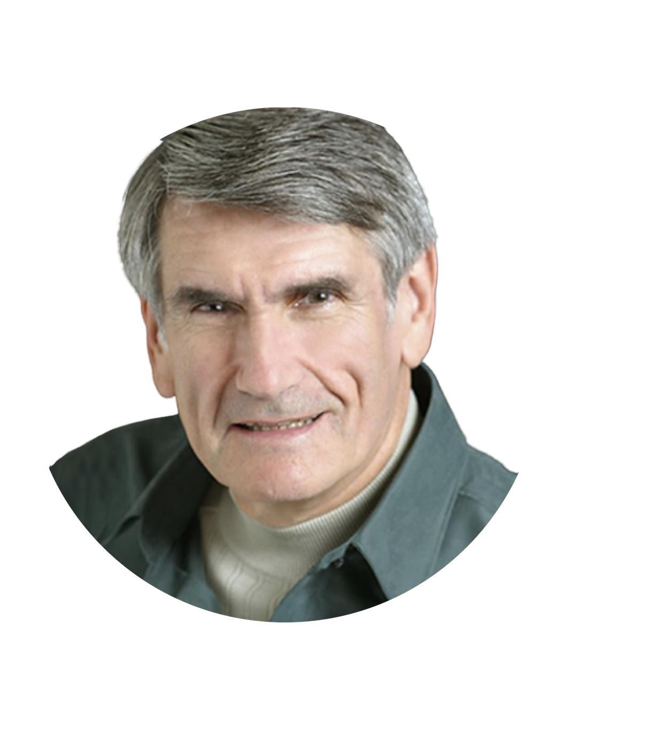

Comunicação Não Violenta é mais que processo ou linguagem. Num nível mais profundo, ela é um lembrete permanente para mantermos nossa atenção concentrada lá onde é mais provável acharmos o que procuramos.
- Marshall Rosenberg, psicólogo americano e criador da Comunicação Não-Violenta
GESTÃO 360º - DM
Notes:
Analista: Ler o conceito do slide – ser breve para inicio da atividade
Abaixo base para argumentação do tema, seguir próximo slide.
Conceito: A Comunicação Não-Violenta é uma prática que tem como objetivo gerar mais compreensão e colaboração nas relações pessoais, profissionais e até com nós mesmos.
: A Comunicação Não-Violenta foi sistematizada pelo psicólogo Marshall Rosenberg, que escolheu esse nome inspirado nos trabalhos de resistência não-violenta de Gandhi e Martin Luther King. O psicólogo observando episódios de violência ao seu redor investigou esses comportamentos e percebeu que nossa linguagem tem papel importante capacidade de nos mantermos compassivos ou de agirmos de forma violenta.
Vamos para um recorte específico e muito, muito importante da comunicação. A CNV, comunicação não violenta, conceito desenvolvido por Marshall Rosenberg na década de 60, nos EUA.
Pilares da comunicação não violente
1 – Pilar da consciência – é preciso olhar para si mesmo sem julgamentos e identificar suas forças e fraquezas.
2 – Pilar da linguagem – a linguagem tem o poder de unir ou afastar as pessoas, de gerar e solucionar conflitos.
3 – Pilar da comunicação – A importância de todos respeitarem a opinião alheia
4 – Pilas da influência – Essa última etapa tem a haver com aceitar que nem tudo esta sob nosso controle, e dividir o poder com quem está ao nosso redor.
Não violenta – Falamos a respeito de como podemos lidar de maneira positiva com tal situação.
Comunicação impulsiva – Falamos a respeito da postura ou comportamento do outro. (julgamento).
18

Slide 17

COMUNICAÇÃO NÃO VIOLENTA
Os 4 componentes da Comunicação Não-Violenta:
Para transmitir uma mensagem não violenta, tenha em mãos quatro componentes da CNV:
Observação
Sentimento
Necessidades
Pedido
QUANDO OBSERVO QUE...
[FATO OBJETIVO
E VERIFICÁVEL]
EU ME SINTO...
[EMOÇÃO]
PORQUE EU PRECISO... [NECESSIDADE]
GOSTARIA DE SABER SE VOCÊ ESTÁ DISPOSTO A...
[PEDIDO CONCRETO]
GESTÃO 360º - DM
Notes:
Estes são os 4 componentes presentes numa comunicação não violenta: Observação, Sentimento, Necessidades e Pedido.
19

Slide 18
Comunicação NÃO Violenta
faz sentido GN...
“ A comunicação precisa influenciar sem autoridade direta. Pois o risco não é só “ser agressivo”, é quebrar a lógica de parceria e cair numa lógica de cobrança, o que, no canal, mina resultado no médio prazo.”
GESTÃO 360º - DM

Slide 19
COMUNICAÇÃO NÃO VIOLENTA
4 Estudos de Casos reais:
Gerente chega no PDV e abre a
conversa olhando resultado
GESTÃO 360º - DM
”
“
Notes:
Analista: analista breakout rooms, compartilhar os 4 estudos de caso d atividade cnv nos grupos - cada grupo realiza uma - na plenaria trazemos o que fi realizado e apresentamos a sugestão. - 12 minutos para as breakout rooms.
6

Slide 20
CNV- Estudo de Caso 1/4
CASO 1 — “Você não vendeu nada”
Fala (violenta):
“Você não vendeu nada essa semana, o que tá acontecendo?”
O que está por trás (para pensar):
  Foco no erro / ausência
  Tom de cobrança (não de parceria)
  Não considera contexto do PDV (fluxo, mix, concorrência)
  Gera defesa imediata
Reescreva usando os elementos da CNV:
1) Observação. 2) Sentimento. 3) Necessidade. 4) Pedido.
Sugestão de Reescrita
O que muda na prática
GESTÃO 360º - DM

Slide 21
CNV- Estudo de Caso 2/4
CASO 2 — “Comparação com outros PDVs”
Fala (violenta):
“Outras lojas da região estão vendendo muito mais que você.”
O que está por trás (para pensar):
  Comparação gera resistência
  Pode soar como desvalorização
  Não traz caminho
Reescreva usando os elementos da CNV:
1) Observação. 2) Sentimento. 3) Necessidade. 4) Pedido.
Sugestão de Reescrita
O que muda na prática
GESTÃO 360º - DM

Slide 22
CNV- Estudo de Caso 3/4
CASO 3 — Foco só em meta (sem contexto)
Fala (violenta):
“A meta não foi batida de novo. Assim fica difícil.”
O que está por trás (para pensar):
  Generalização
  Pressão sem suporte
  Não direciona ação
Reescreva usando os elementos da CNV:
1) Observação. 2) Sentimento. 3) Necessidade. 4) Pedido.
Sugestão de Reescrita
O que muda na prática
GESTÃO 360º - DM

Slide 23
CNV- Estudo de Caso 4/4
CASO 4 — “Sugestão impositiva”
Fala (violenta):
“Você precisa abordar mais clientes e oferecer todos os produtos.”
O que está por trás (para pensar):
  Tom de ordem
  Desconsidera realidade do time
  Pode soar desconectado
Reescreva usando os elementos da CNV:
1) Observação. 2) Sentimento. 3) Necessidade. 4) Pedido.
Sugestão de Reescrita
O que muda na prática
GESTÃO 360º - DM

Slide 24
COMUNICAÇÃO NÃO VIOLENTA
Sugestão Resolvida
4 Estudos de Casos reais:
Gerente chega no PDV e abre a
conversa olhando resultado
GESTÃO 360º - DM
”
“
Notes:
Analista: Pedir o compartilhmento por grupos – 2 min. maximo por grupo e apresentar a sugestão se necessário (pode ocultar esses slides de solução também)

Slide 25
CNV- Estudo de Caso 1/4
CASO 1 — “Você não vendeu nada”
Fala (violenta):
“Você não vendeu nada essa semana, o que tá acontecendo?”
O que está por trás (para pensar):
  Foco no erro / ausência
  Tom de cobrança (não de parceria)
  Não considera contexto do PDV (fluxo, mix, concorrência)
  Gera defesa imediata
Reescreva usando os elementos da CNV:
1) Observação. 2) Sentimento. 3) Necessidade. 4) Pedido.
Sugestão de Reescrita
“Eu vi aqui no indicador que essa semana não tivemos ativações de Claro nesse ponto.
Queria entender contigo como foi o movimento da loja e o que você está percebendo no dia a dia.
Faz sentido a gente olhar juntos oportunidades pra melhorar esse resultado?”
O que muda na prática
Sai de acusação → vai para curiosidade
Traz dado sem julgamento
Abre espaço para diagnóstico (chave do canal)
Convida para construção conjunta
GESTÃO 360º - DM

Slide 26
CNV- Estudo de Caso 2/4
CASO 2 — “Comparação com outros PDVs”
Fala (violenta):
“Outras lojas da região estão vendendo muito mais que você.”
O que está por trás (para pensar):
  Comparação gera resistência
  Pode soar como desvalorização
  Não traz caminho
Reescreva usando os elementos da CNV:
1) Observação. 2) Sentimento. 3) Necessidade. 4) Pedido.
Sugestão de Reescrita
“Na região, alguns pontos com perfil parecido têm conseguido avançar nas vendas de banda larga.
Queria explorar contigo o que pode estar diferente aqui no seu contexto e ver onde a gente pode ajustar juntos.”
O que muda na prática
Sai de acusação → vai para colaboração
Traz dado com intenção positiva
Abre espaço para possível analise de estratégia de atuação
Convida para construção conjunta
GESTÃO 360º - DM

Slide 27
CNV- Estudo de Caso 3/4
CASO 3 — Foco só em meta (sem contexto)
Fala (violenta):
“A meta não foi batida de novo. Assim fica difícil.”
O que está por trás (para pensar):
  Generalização
  Pressão sem suporte
  Não direciona ação
Reescreva usando os elementos da CNV:
1) Observação. 2) Sentimento. 3) Necessidade. 4) Pedido.
Sugestão de Reescrita
“A gente ficou abaixo da meta essa semana, e isso acende um ponto de atenção pra gente.
Queria entender contigo quais têm sido as principais barreiras aí na loja fluxo, abordagem, concorrência pra gente atuar de forma mais direcionada.”
O que muda na prática
O Gn abre aespaço para ser um solucionador, sugerindo analise de DRE por exemplo ou abrindo caminho para argumentação focada em serviços e Multi
GESTÃO 360º - DM

Slide 28
CNV- Estudo de Caso 4/4
CASO 4 — “Sugestão impositiva”
Fala (violenta):
“Você precisa abordar mais clientes e oferecer todos os produtos.”
O que está por trás (para pensar):
  Tom de ordem
  Desconsidera realidade do time
  Pode soar desconectado
Reescreva usando os elementos da CNV:
1) Observação. 2) Sentimento. 3) Necessidade. 4) Pedido.
Sugestão de Reescrita
“Uma coisa que tenho visto em outros pontos é que, quando a equipe amplia a abordagem e apresenta mais de uma solução, o resultado tende a crescer.
Como você enxerga isso funcionando aqui na sua loja?”
O que muda na prática
Aqui o gerente se coloca como parceiro do ponto, trás solução e provoca a solução sem impor.
GESTÃO 360º - DM

Slide 29
PARA PENSAR SEMPRE:
“Em qual momento a fala virou cobrança?”
“Onde entrou julgamento?”
“Onde apareceu curiosidade real?”
“Essa fala abre ou fecha o PDV?”
“Você não controla o PDV.
Mas controla a qualidade da conversa que define o quanto ele vai te ouvir.”
- Marshall Rosenberg, psicólogo americano e criador da Comunicação Não-Violenta
GESTÃO 360º - DM
Notes:
Analista: A parceria se estabelece com o uma boa relação de respeito , (ler o slide) e o seguinte para comunicação com empatia e fechar o tema

Slide 30
Gestão 360º: DM
Comunicação Estratégica e Empática
“No canal, quem pergunta mais,influência e vende mais.Quem afirma demais, perde influência.”
A base da CNV do Marshall Rosenberg é observar sem julgar e conectar antes de direcionar.
A ESCUTA ATIVA trás a base para a infuência
GESTÃO 360º - DM
”
“
Notes:
Analista: Já divida as salas em duplas.para atividade proximo slide

Slide 31



ESCUTA ATIVA
  É ter compreensão e cuidado ao ouvir o outro;
  Consiste em não apenas ouvir, mas compreender e interpretar;
  Informações verbais e não verbais;
  Não é passiva.
Notes:
Entram aqui elementos da CNV, e da inteligência emocional também. A escuta ativa é plena, abrangente, acolhedora, e permite à pessoa que está falando compreender que está sendo legitimamente ouvida, com atenção, empatia.
27

Slide 32
E VOCÊ PRATICATEM PRATICADO A ESCUTA ATIVA?
Atividade – Perguntas em duplas
GESTÃO 360º - DM
”
“
Notes:
Analista: Divida o grupo em breakout rooms: como foi o desafio da curiosidade? como me senti só perguntando? Como se sentiu na irversão de papeis, hora fazendo as perguntas e hora recebendo?
Prática de Perguntas em duplas. - 2 min. por rodada para cada - só perguntas tema livre
Caso o cronograma esteja a menos de 1h30 do final é possível pular essa atividade

Slide 33

ESCUTA ATIVA
por Sofia Esteves
Como desenvolver:
  Atenção e foco com quem você está falando;
  Não ouvir apenas para rebater, mas entender o que o outro está dizendo (evite julgamentos);
  Se não entendeu, pergunte;
  A empatia é um bom caminho.
Notes:
Trazemos aqui algumas dicas de como desenvolver a escuta Ativa.
28

Slide 34
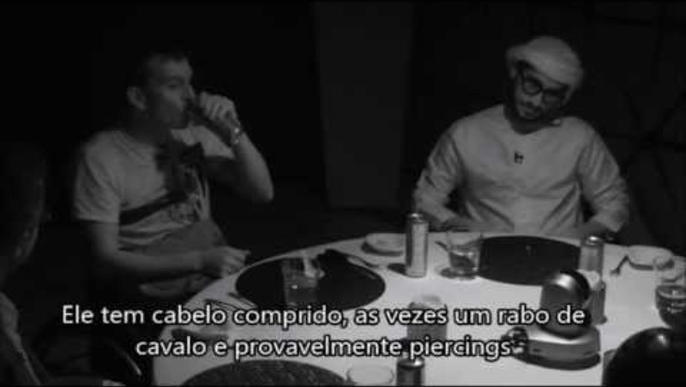

Gestão 360º: DM
Comunicação Estratégica empática - Coca Cola
GESTÃO 360º - DM
”
“
Notes:
analista fecha: Temos muitos perfis de pontos de venda e nossa influência depende diretamente da empatia e direção que desenvolvemos
- Link compartilhável : https://www.youtube.com/watch?v=wEPYjl0OqsA

Slide 35
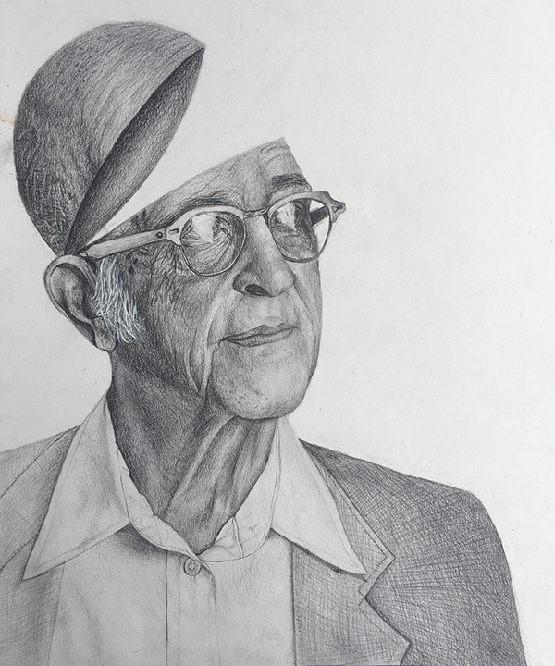
ESCUTA ATIVA
Quando percebem que foram profundamente ouvidas, as pessoas quase sempre ficam com os olhos marejados.
Acho que na verdade trata-se de chorar de alegria, como se estivessem dizendo:
“Graças a Deus, alguém me ouviu. Há alguém que sabe o que significa estar na minha própria pele”.
Carl Rogers, psicólogo americano especializado na Terapia Centrada na Pessoa
Notes:
Fechamento: Vimos aqui as práticas da nossa rotina alinhada as práticas de uma melhor comunicação para o trabalho e vale também para a vida. Um dos grandes componentes na comunicação é saber ouvir. No conceito da escuta ativa, desenvolvido por Carl Rogers psicólogo americano (slide). Dar Legalidade ao que o outro fala, pensa é muito importante para a construção da confiança, a verdade de forma ponderada e respeitosa como vimos na técnica da CNV é um excelente exercicio, afinal Ouvimos para Responder ou ouvimos legetimamente nos importando com o problema ou situação do outro. Nem sempre poderemos ajudar no todo, mas palavras como EU TE ENTENDO, EU TE APOIO, ESTOU AQUI, fazem diferença no dia a dia.
30

Slide 36
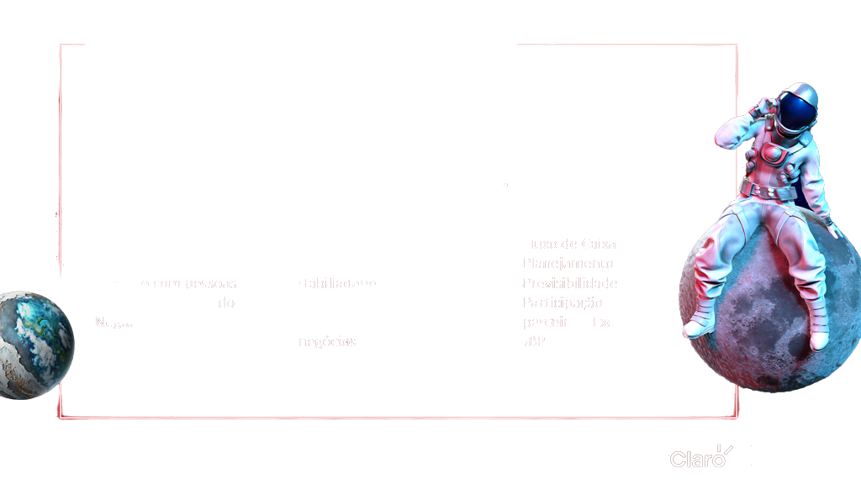
RECALIBRANDO AS ENGRENAGENS
10 MINUTOS
GESTÃO 360º - DM
Notes:
9

Slide 37
RESULTADO COMERCIAL
GESTÃO 360º - DM
Notes:
https://hdim.fa.us2.oraclecloud.com:443/fscmUI/redwood/learner/learn/redirect?learningItemId=300003964974128&learningItemType=ORA_SPECIALIZATION
Analista: Indique a trilha dos Campeões onde treinar a liderança se torna alicerce para o novo GN do canal DM.

Slide 38


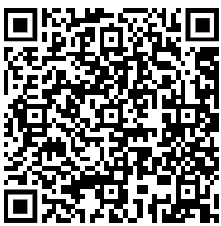
A decisão de liderar com propósito
Liderança em jogo coletivo
Energia e consistência
Treinar para liderar
5
A mentalidade do campeão
4
3
2
1
Notes:
https://hdim.fa.us2.oraclecloud.com:443/fscmUI/redwood/learner/learn/redirect?learningItemId=300003964974128&learningItemType=ORA_SPECIALIZATION

Slide 39
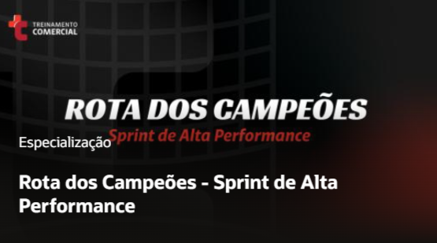
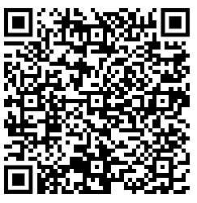
Decisão de ser campeão
Venda em time
Corpo e mente alinhados
A força da resiliência
6
Treine com intenção
5
Desperte o campeão
4
3
2
1
Notes:
https://hdim.fa.us2.oraclecloud.com:443/fscmUI/redwood/learner/learn/redirect?learningItemId=300003795225199&learningItemType=ORA_SPECIALIZATION
Analista: Indique a trilha DE VENDAS Rota dos Campeões - Sprint de Alta Performance aqui o GN do canal DM tem um progrma valioso para poder levar a ponta esse conhecimento de alta performance, ajudando o ponto de venda com argumentações de vendas e influência de cliente.

Slide 40
Resultado Comercial
o papel do GN no novo cenário
“A chave não é priorizar o que está na agenda, mas agendar suas prioridades.” — Stephen Covey
O GN atua como elo entre estratégia e execução, transformando direcionamento em ação no PDV. Sua gestão exige leitura de carteira, foco nos PDVs de maior impacto e influência sobre parceiros. mais do que presença, é a decisão sobre onde e como atuar que move o resultado. Eficiência, aqui, é direcionar energia para o que realmente gera vendas sustentáveis.
GESTÃO 360º - DM
”
“
Notes:
Analista: “Quando a gente fala de resultado comercial no canal distribuição massivo, a primeira quebra de paradigma é essa: não é sobre fazer mais visitas, mais ações ou mais contatos. É sobre fazer escolhas melhores. O GN vive num ambiente de alta complexidade, muitos PDVs, mais estímulos, campanhas, pressão por resultado… e, se ele não tiver clareza de prioridade, ele cai na armadilha da atividade sem impacto. E aqui entra muito forte o conceito do Covey: não é sobre encher a agenda, é sobre decidir o que realmente merece estar nela. Quando a gente olha para a rotina de vocês, o resultado começa na leitura de carteira:
Onde está concentrado o resultado? Onde estão as perdas? Quais PDVs têm potencial não explorado?
A partir disso, entra o papel mais estratégico do GN, que é influenciar porque vocês não vendem diretamente, vocês habilitam o canal a vender mais e melhor. E aí a pergunta-chave deixa de ser: O que eu preciso fazer hoje? E passa a ser: ‘Onde a minha atuação hoje gera mais impacto no resultado? ’Porque no canal massivo, eficiência não é esforço. Eficiência é direção.”

Slide 41
Resultado Comercial
TROCAS DE CARTEIRAS
como vocês já fazem isso hoje
Atividade – Grupos
GESTÃO 360º - DM
”
“
Notes:
Analista: Slide de transição- Se resultado no canal massivo depende de prioridade e direção, então a pergunta agora é: como isso aparece, de verdade, na rotina de vocês? Porque no fim do dia, a gestão de resultado acontece na gestão da carteira. E a carteira não é só número, ela é frequência, decisão, escolha de onde investir tempo e energia. Então antes da gente entrar em ferramentas ou modelos, vamos olhar para algo mais poderoso: como vocês já fazem isso hoje.”

Slide 42

Resultado Comercial: Rotina e Gestão de Carteira
Tranformando Rotina em Resultado: trocar experiências sobre a rotina de gestão da carteira e identificar práticas que geram mais impacto comercial. Em grupos discutam:
CANAL DM: VERIFICAR SE EXISTE UMA AGENDA IDEAL PARA O FLUXO
Rotina Semanal e Rotina Quinzenal
01/02
(5 min.)
01- RS: O que você faz toda semana na gestão da sua carteira?
02 – RQ: Quais análises ou ações acontecem com menor frequência?
Troque experiências: e traga pra plenária
O que você faz que realmente muda o resultado do PDV?
O que você pararia de fazer hoje sem impacto?
Onde você sente que perde tempo?
Como você decide prioridade quando tudo parece urgente?
03/04
(5 min.)
Rotina Mensal e Prioridades
Reflita
(2 min.)
03- RM: Onde você para para olhar o resultado de forma mais estratégica?
04: P.: Como você decide onde atuar primeiro?
Hora do show
(3 min.)
Apresentar:
Formato
Registro
1 prática que gera resultado consistente
1 diferença relevante entre rotinas
1 insight que pode ser aplicado no dia a dia
Ppt, word, etc.
Notes:
Analista: Compartilhe o print do no chat. . Tempo: 15 minutos para os grupos finalizarem , de a cadência entrando nas salas ao final de cada tempo e enviando mensagens via brodcast das salas. 2 minutos de apresentação cada grupo: total- 20 minutos.
( “Aqui não existe certo ou errado”, existe prática que funciona mais ou menos. O objetivo não é padronizar a rotina, é ampliar repertório. Porque muitas vezes, alguém do seu lado já resolveu um problema que você ainda está tentando resolver. E no canal massivo, onde tudo acontece muito rápido, aprender com o outro acelera muito mais do que tentar fazer sozinho. Então usem esse momento para trocar de verdade: o que vocês fazem? . o que funciona?. e o que não funciona também?.
Possivel insumo pra debrifins que venham PÓS APRESENTAÇÃO DOS GRUPOS:
“Onde vocês passam mais tempo hoje: semanal, quinzenal ou mensal?”
“Qual desses blocos vocês menos fazem e que mais impactaria o resultado?”
RESULTADO DA CARTEIRA:
SEMANAL
- Visitas prioritárias - Acompanhamento de PDVs - Ativação de campanhas - Ajustes rápidos
QUINZENAL
Revisão de indicadores - Análise de performance - Repriorização de PDVs - Alinhamento com parceiros
MENSAL
Análise de carteira - Identificação de gaps - Planejamento de ações - Revisão de estratégia

Slide 43
Resultado Comercial
A estratégia do GN
Onde a minha atuação gera mais impacto no resultado?
  Estou priorizando os PDVs de forma assertiva? (alto impacto, alerta, oportunidade)
  Estou usando os dados disponíveis?
  Minha rotina está alinhada com o potencial da minha carteira?
          Quem planeja melhor, executa melhor.
          Quem executa melhor, gera mais resultado.
Notes:
Analista: Suporte para fala: aqui o slide é de fechamento, retórica. Devolutiva
PRIORIZAÇÃO DA CARTEIRA- Top PDVs (alto impacto)- PDVs com queda (alerta)- PDVs com potencial (oportunidade

Slide 44
Resultado Comercial
Da rotina ao resultado: o que diferencia quem performa
“Não é sobre fazer mais. É sobre gerir melhor onde você atua”
Execução é o que você faz no dia a dia
Análise é quando você para para entender
Estratégia é o que você decide fazer diferente
GNs que performam não vivem só no operacional. Eles equilibram essas três camadas com consistência:
Carteira muda
PDV muda
Resultado muda
E se a rotina não acompanha isso, o esforço não vira resultado.
GESTÃO 360º - DM
Notes:
Analista: Se tem uma mensagem que eu queria que ficasse desse módulo é essa: Resultado comercial não é construído só no campo, na visita, na execução. Ele é construído na forma como você organiza sua rotina.
Quando você separa o que é execução, o que é análise e o que é estratégia, você começa a sair do automático. E isso muda tudo. Porque o GN que só executa… trabalha muito. Mas o GN que analisa e reprioriza… gera resultado. E no canal massivo, onde tudo muda o tempo todo carteira, PDV, comportamento, quem não ajusta a rota, perde eficiência. Então a pergunta que fica não é: ‘Estou fazendo tudo?’ Mas sim: ‘Estou fazendo o que realmente move o meu resultado?’”

Slide 45

Resultado Comercial
BENEFÍCIOS DA ANÁLISE DE CARTEIRA E SEGMENTAÇÃO DE CLIENTES
O que os dados do canal já mostram hoje é que o canal possui hoje uma grande quantidade de dados que permitem orientar a atuação comercial
Quando analisados em conjunto, esses dados formam um mapa real de oportunidade comercial
comportamento de uso dos clientes
variação da base por região
movimentação entre planos
portabilidade para concorrentes
disponibilidade de infraestrutura (HPs livres)
localização dos pontos de venda.
GESTÃO 360º - DM
Notes:
Analista:

Slide 46




Quando é óbvio que os objetivos não podem ser alcançados, não ajuste as metas, ajuste as etapas da ação.
- Confúcio, pensador e filósofo chinês
Notes:
Essa citação do filósofo chinês Confúcio, que viveu cerca de 500 anos antes de Cristo, mas que deixou citações atemporais, como esta (ler o slide),
Aqui ele fala sobre a resiliência, através do ajuste das etapas de ação – faz o fechamento do conteúdo para o Estudo de caso

Slide 47
CANAL DM: ANALISAR O ESTUDO DE CASO E AVARIGUAR A POSSIBILIDADE DE TRAZER DADOS REAIS PARA ANALISE (PLANILHA DE PDVS REAIS )
Estudo de Caso
PDV E MULTI
O desafio do fixo
Atividade – Grupos
GESTÃO 360º - DM
”
“
Notes:
Analista: Slide de transição- Se resultado no canal massivo depende de prioridade e direção, então a pergunta agora é: como isso aparece, de verdade, na rotina de vocês? Porque no fim do dia, a gestão de resultado acontece na gestão da carteira. E a carteira não é só número, ela é frequência, decisão, escolha de onde investir tempo e energia. Então antes da gente entrar em ferramentas ou modelos, vamos olhar para algo mais poderoso: como vocês já fazem isso hoje.”

Slide 48
Resultado Comercial
Da rotina ao resultado: o que diferencia quem performa
Você é GM responsável por uma carteira de PDVs em uma região com:
Queda de 12% em vendas nos últimos 2 meses
Baixa ativação de campanhas vigentes
Concentração de resultado em poucos PDVs
Alto volume de visitas, mas baixa conversão
  Desafio: Como reverter esse cenário em 30 dias?
GESTÃO 360º - DM
Notes:
Analista: Se tem uma mensagem que eu queria que ficasse desse módulo é essa: Resultado comercial não é construído só no campo, na visita, na execução. Ele é construído na forma como você organiza sua rotina.
Quando você separa o que é execução, o que é análise e o que é estratégia, você começa a sair do automático. E isso muda tudo. Porque o GN que só executa… trabalha muito. Mas o GN que analisa e reprioriza… gera resultado. E no canal massivo, onde tudo muda o tempo todo carteira, PDV, comportamento, quem não ajusta a rota, perde eficiência. Então a pergunta que fica não é: ‘Estou fazendo tudo?’ Mas sim: ‘Estou fazendo o que realmente move o meu resultado?’”

Slide 49
Resultado Comercial
Da rotina ao resultado: o que diferencia quem performa
  MISSÃO DO GRUPO
  Entregável do Grupo Cada grupo deve apresentar:
  Diagnóstico (FCA)
  Priorização (Pareto ou Impacto x Esforço)
  Plano de ação (top 3 ações)
  Indicadores de sucesso
GESTÃO 360º - DM
Notes:
Analista: Entregar o caso para analisar os dados recebido pelo canal. Cada grupo deve apresentar em ppt a sua analise do caso. 30 minutos.

Slide 50
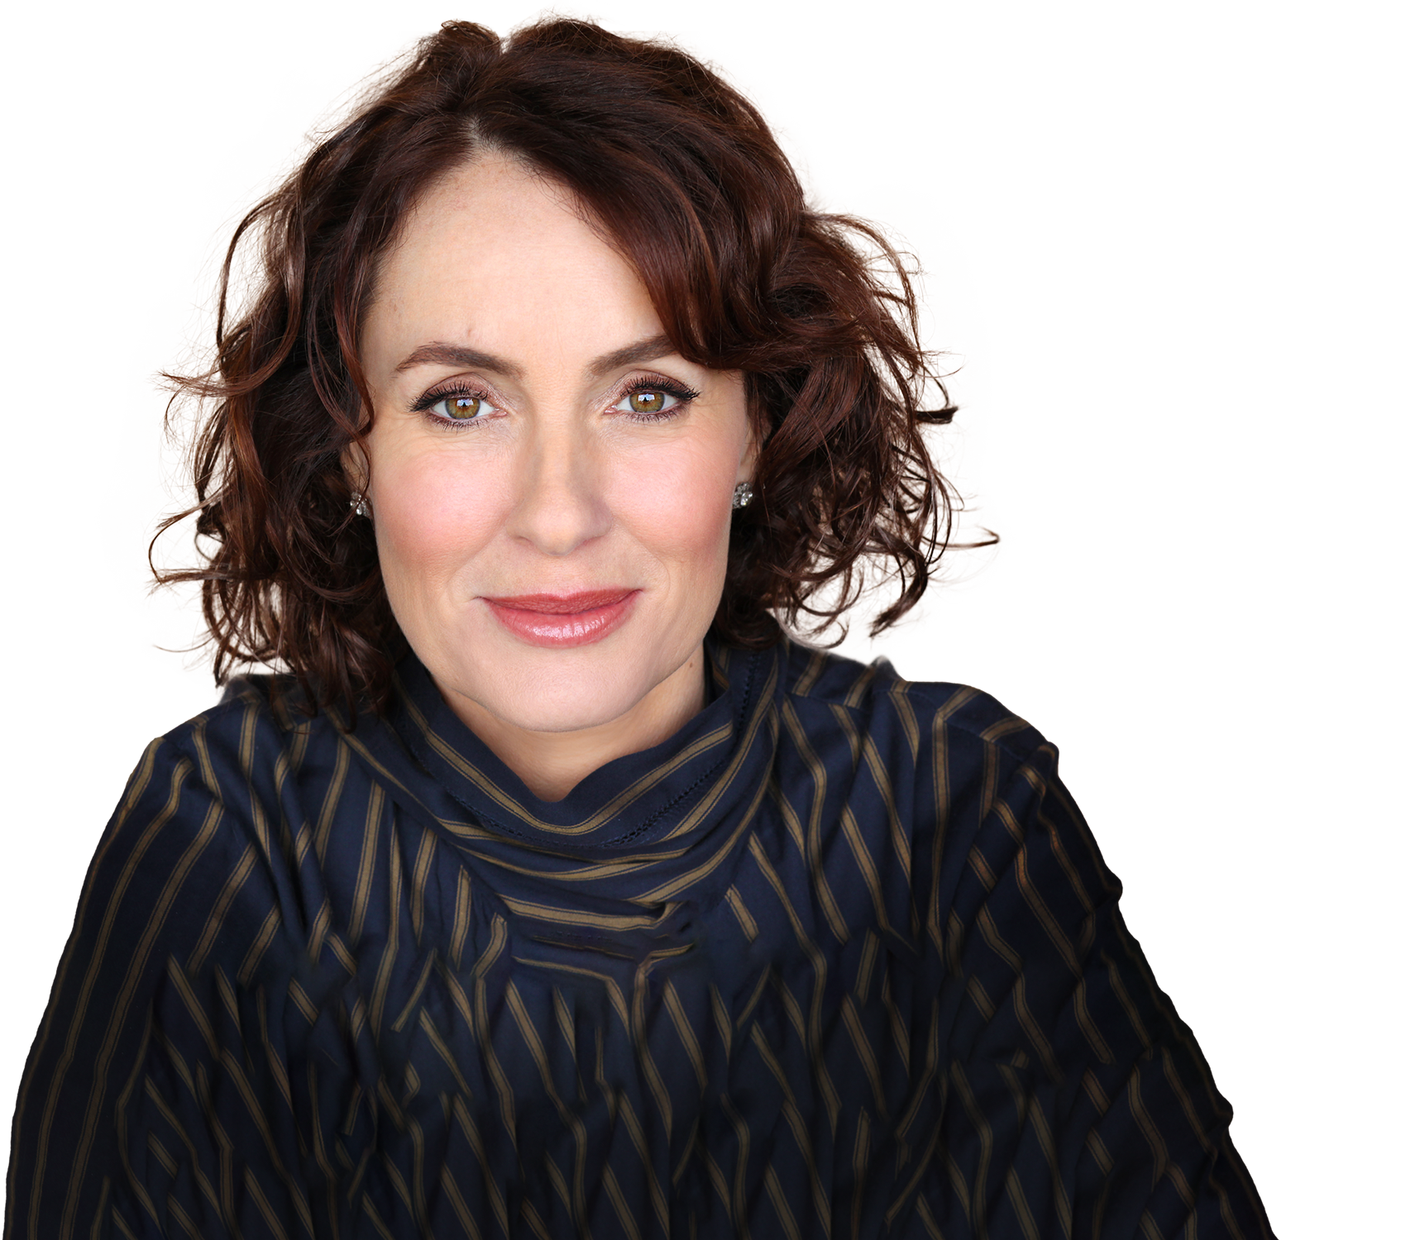



Ninguém jamais chegou a qualquer lugar importante ficando na sua Zona de Conforto.
Desconforto é o preço que se paga por uma vida significativa.”
Susan David
“Agilidade Emocional” (adaptado)
Notes:
O Gerente tem a competência de desenvolver a sua carteira, a si mesmo e o mundo que estamos (o Pareto, 5W, Plano de ação são ferramentas desse desenvolvimento. No desconforto nos tornamos mais sábios, mapeando as similaridades nos tornamos mais assertivos com técnicas produtivas e menos ansiosos na distribuição correta de problemas e tarefas. Afinal faz parte da nossa rotina lidar com as nossas escolhas e viver a nossa vida plenamente. Chamada para o Quiz final comvenpro

Slide 51
GESTÃO 360º: DM
CANAL DM: COMBINADO FINAL (FRASE, DIRECIONADOR)
E AVALIAÇÃO DE REAÇÃO
Frase dm
Até amanhã
GESTÃO 360º - DM

